Slide 1
Kiểm tra bài cũ
+ Trạng ngữ chỉ mục đích có ý nghĩa gì trong câu?
Trạng ngữ chỉ mục đích nói lên mục đích của sự việc nêu trong câu.
+ Trạng ngữ chỉ mục đích trả lời cho câu hỏi nào?
Trạng ngữ chỉ mục đích trả lời cho câu hỏi: Để làm gì?, Nhằm mục đích gì?, Vì cái gì?,…
- Đặt câu có trạng ngữ chỉ mục đích ?

Slide 2
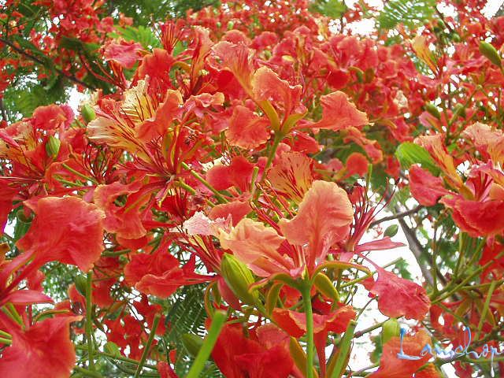
Luyện từ và câu
MỞ RỘNG VỐN TỪ: LẠC QUAN - YÊU ĐỜI

Slide 3
Luyện từ và câu
MỞ RỘNG VỐN TỪ: LẠC QUAN - YÊU ĐỜI
Bài 1: Sau đây là một số từ phức chứa tiếng vui: vui chơi, vui lòng, góp vui, vui mừng, vui nhộn, vui sướng, vui thích, vui thú, vui tính, mua vui, vui tươi, vui vẻ, vui vui. Hãy xếp các từ ấy vào bốn nhóm sau:
a) Từ chỉ hoạt động. M: vui chơi
vui chơi, góp vui, mua vui
b) Từ chỉ cảm giác. M: vui thích
vui thích,vui lòng, vui sướng, vui mừng, vui thú, vui vui
c) Từ chỉ tính tình. M: vui tính
vui tính, vui nhộn, vui tươi
d) Từ vừa chỉ tính tình vừa chỉ cảm giác. M: vui vẻ
vui vẻ

Slide 4
Luyện từ và câu
MỞ RỘNG VỐN TỪ: LẠC QUAN - YÊU ĐỜI
a) Từ chỉ hoạt động: vui chơi, góp vui, mua vui
b) Từ chỉ cảm giác: vui thích,vui lòng, vui sướng, vui mừng, vui thú, vui vui
c) Từ chỉ tính tình: vui tính, vui nhộn, vui tươi
d) Từ vừa chỉ tính tình vừa chỉ cảm giác: vui vẻ
Bài 2: Từ mỗi nhóm trên, chọn ra một từ đặt câu với từ đó
- Em rất vui sướng khi đạt điểm tốt.
- Trong lớp em, bạn nào cũng vui vẻ.

Slide 5
Bài 3: Thi tìm các từ miêu tả tiếng cười và đặt câu với mỗi từ
M: - cười khanh khách Em bé thích chí cười khanh khách
- Cười rúc rích Mấy bạn cười rúc rích, có vẻ thú vị lắm
Hãy tìm những từ miêu tả tiếng cười?
Hãy đặt câu có từ miêu tả tiếng cười?
ha ha, ha hả, hì hì, khúc khích, khì khì, khanh khách, khành khạch, rúc rích, sằng sặc, sặc sụa….
⬧
- Mấy bạn nữ rúc rích cười.
- Cả lớp cười sặc sụa khi nghe kể chuyện hài.

Slide 6
Luyện từ và câu
MỞ RỘNG VỐN TỪ: LẠC QUAN - YÊU ĐỜI
Hãy nhắc lại nghĩa của từ “lạc quan”, “yêu đời”?
Lạc quan là có cách nhìn, thái độ tin tưởng ở tương lai tốt đẹp, có nhiều triển vọng; yêu đời có nghĩa là yêu cuộc sống.

Slide 7
DẶN DÒ
DẶN DÒ
Về nhà học thuộc các từ thuộc chủ điểm Lạc quan - Yêu đời và chuẩn bị bài sau

